Slide 1
ЛЕКЦИЯ 4
УСТОЙЧИВОСТЬ И РЕЗИСТЕНТНОСТЬ ВРЕДНЫХ ОРГАНИЗМОВ К ПЕСТИЦИДАМ И ПУТИ ЕЕ ПРЕОДОЛЕНИЯ
ВОПРОСЫ:
Природа резистентности и устойчивости
Виды природной резистентности (устойчивости) вредных организмов к пестицидам
Приобретенная резистентность вредных организмов к пестицидам
Метод определения резистентности
Этапы формирования резистентности и антирезистентная политика

Slide 2
1. Природа резистентности и устойчивости
Устойчивость и резистентность организмов нередко рассматривают как синонимы.
Однако целесообразнее термин устойчивость употреблять в общем смысле этого слова либо в частных случаях в отношении природных стрессовых факторов, болезней и вредителей. Термин резистентность обозначает устойчивость организмов к пестицидам.
Слово «резистентность» происходит от resistento (лат.) — противостоять, сопротивляться.
Соответственно, резистентность орга­низмов к пестициду можно оценить, как биологическое свойство орга­низмов сопротивляться его отравляющему действию. Резистентный организм не только выживает в тот момент, когда чувствительные осо­би погибают, но и развивается, размножается в среде, содержащей ток­сические вещества. Соответственно, показателем, обратным резистентности, является чувствительность организма.

Slide 3
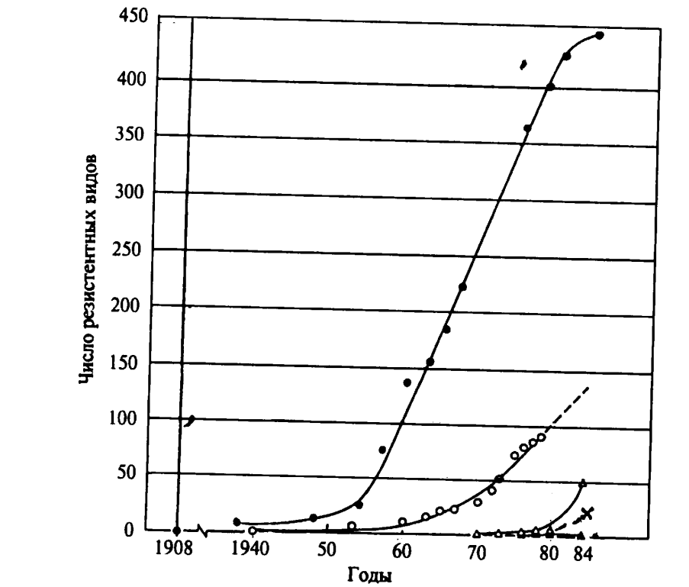
Первая информация о появлении устойчивых к химическим пести­цидам организмов появилась в научной печати в 1915 году в США.
В частности, сообщалось о возникновении в калифорнийских садах колоний померанцевой щитовки, устойчивых к синильной кислоте. Эти колонии проявили себя на фоне многократных обработок садов препаратами синильной кислоты.
В 1928 году зарегистрировали устой­чивость яблонной плодожорки к арсенату свинца. Позднее, проявив внимание к этому вопросу, специалисты обнаружили признаки устой­чивости и у других вредных организмов к сере и даже к инсектициду растительного происхождения — пиретруму, получаемому из ромашки далматской и других ее видов.
До 1940-х годов резистентности не при­давали большого значения, однако с появлением в 1960-х годах целой серии химических препаратов она вновь привлекла внимание.
В 1958 году было выявлено уже 76 видов членистоногих, устойчивых к инсектицидам, в 1969 году — 227 видов, в 1975 году — 400 видов, в 1985 году - около 800видов (рис 1).
Рис. 1. Динамика развития резистентности к пестицидам у вредных организмов в 1950….84гг. • -членистоногие, ◦ - возбудители болезней, ∆ - нематоды, х – грызуны.

Slide 4
Резистентность вредных организмов к пестицидам приобрела в настоя­щее время глобальный характер и затрагивает интересы здравоохранения, сель­скохозяйственного производства, индустрии пестицидов и экологии.
В мире резистентность к пестицидам разных химических групп зарегистрирована в попу­ляциях более 500 видов вредных членистоногих, около 300 видов фитопатогенов, 147 видов сорных растений и 17 видов грызунов.
При ФАО функционирует Коми­тет по резистентности, который издает стандартные методы ее мониторинга, накапливает базу данных по ее проявлению в разных регионах мира, финанси­рует разработку и применение программ борьбы с резистентностью наиболее опасных видов. Развитие резистентности многих вредных организмов к пестици­дам — одна из основных проблем химического метода защиты расте­ний.

Slide 5
В России зарегистрирована резистентность к пестицидам более чем у 46 видов членистоногих (в том числе к фосфорорганическим препаратам у 41, к пиретроидам - у 20, к регуляторам роста и развития - у 3 видов), у 10 видов фитопато­генов к системным фунгицидам и у 4 видов сорняков.

Slide 6
Резистентность основана на биологических, точнее, на биохимиче­ских особенностях организмов.
Резистентные особи способны проти­востоять отравлению за счет особых механизмов выносливости и детоксикации яда.
Например:
они медленнее сорбируют его поверхностью тела и быстрее выводят;
у животных они имеют различную проницаемость оболочек нервных стволов;
они могут быстро изолировать молекулы яда в теле, формируя вокруг них защитные прослойки типа липидов;
они могут обладать отличающимися от других особей фермента­ми или специфичными энзимами, которые быстро разрушают молекулы яда и тем самым детоксицируют организм.

Slide 7
Резистентность - это способность организма выживать и размножаться в присутствии химического вещества, которое раньше подавляло его развитие, и возникает в результате систематического применения пестицидов.
Природная
Резистентность
Преобретенная
Под природной резистентностью понимается ее изначальное при­сутствие у популяций, обитающих в природе и не подвергавшихся се­лектирующему действию пестицидов.
Приобретенная резистентность к пестицидам — та, которая проявляется под действием пестицидов, когда чувствительные особи гибнут, а устойчивые, занимая освобо­дившееся пространство, формируют резистентную популяцию.

Slide 8
2. Виды природной резистентности (устойчивости) вредных организмов к пестицидам
Природная устойчивость вредных
организмов к пестицидам
Видовая
Фазовая (стадийная)
Половая
Возрастная
Сезонная
Временная

Slide 9
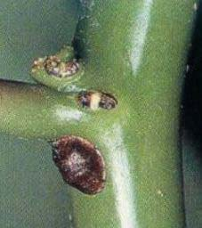
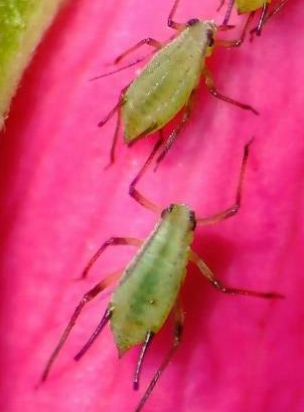
Видовая устойчивость обусловлена морфологическими особенностями вредных организмов. Щитки у щитовок и ложнощитовок, войлочный налет у кровяной тли, восковой налет у капустной тли защищают эти виды от пестицидов, что усложняет организацию эффективных защитных мероприятий.
Половая устойчивость проявляется в меньшей чувствительности к пестицидам женских особей. Это особенно важно учитывать при организации защиты от имагинальной стадии (долгоносики, блошки, вредная черепашка и другие).

Slide 10
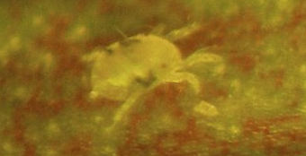
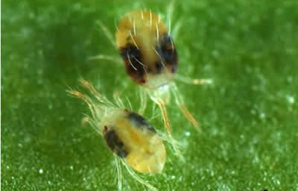
Фазовая или стадийная устойчивость связана с изменением чувствительности к пестицидам в онтогенезе вредных организмов. У насекомых и клещей наиболее чувствительна к пестицидам стадия личинки. У вредителей, ведущих скрытый образ жизни на стадии личинки, воздействию пестицидов подвергается имагинальная стадия. При этом важен правильный выбор препарата в зависимости от морфологических особенностей вида (пшеничная галлица, серый долгоносик). Наиболее устойчива к пестицидам стадия яиц, что связано с низкой проницаемостью их защитных оболочек, а также стадия куколки у насекомых с полным превращением. Однако есть пестициды с выраженным овицидным действием (акарицид аполло).
Имаго и личинки паутинного клеща

Slide 11
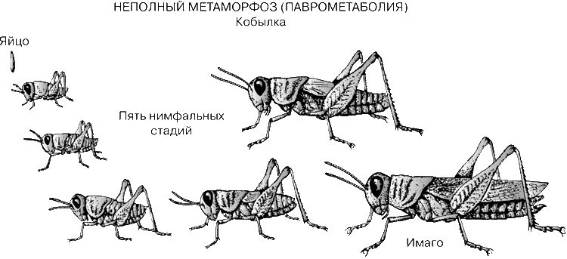
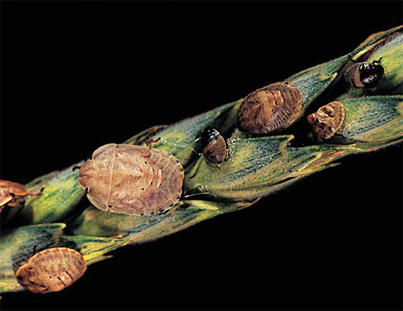
Возрастная устойчивость к пестицидам рассматривается в основном по отношению к личинкам насекомых. Она связана с изменением внешних покровов, а, следовательно, со степенью проницаемости для пестицидов.

Slide 12
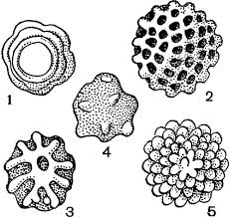
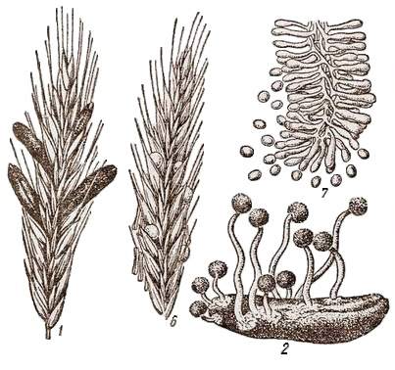
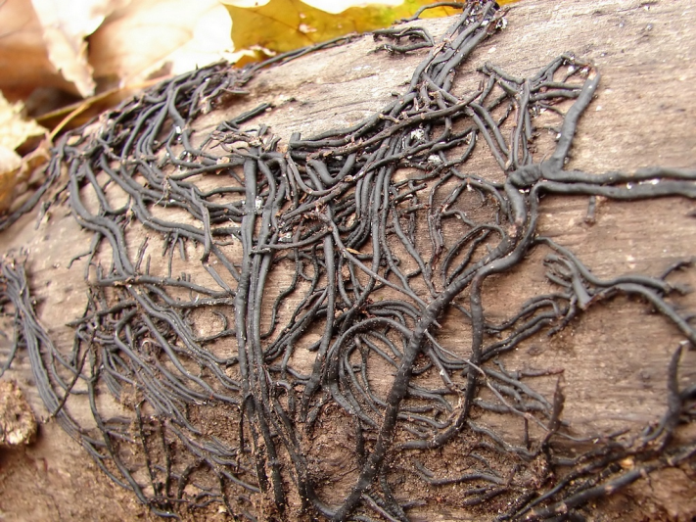
Сезонная устойчивость связана с физиолого-биохимическим состоянием вредных организмов. В конце лета, когда организм готовится к зимней диапаузе и накапливает большое количество жира, устойчивость к пестицидам повышается. У грибов в этот период формируются стадии, более устойчивые ко всем неблагоприятным факторам, в том числе и к пестицидам (ооспоры, склероции, ризоморфы, оидии). Весной вредные насекомые, израсходовав в период зимовки запасы питательных веществ, становятся более чувствительными к инсектицидам. Однако после возобновления питания она снижается.

Slide 13
Временная устойчивость к пестицидам объясняется особенностями суточной активности вредителей. Например, гусеницы озимой совки питаются ночью и поэтому обработку посевов инсектицидами целесообразно проводить в вечерние часы. Наиболее чувствительны к инсектицидам активно питающиеся особи.
Популяционная устойчивость вредных организмов к пестицидам связана, с приспособительной способностью к выживанию за счет неоднородности популяции. Эти особенности вредителей необходимо учитывать при организации защитных мероприятий в период, когда большая часть популяции представлена чувствительной стадией. Необходимо учитывать качественное состояние популяции, связанное у некоторых видов с многолетней цикличностью развития.

Slide 14
Этологическая (поведенческая) устойчивость обусловлена пове­денческими реакциями организма, связанными со способностью осо­бей избегать прямого действия пестицида.
Физиологическая устойчивость заключается в том, что разные особи одной стадии развития, одного пола и одной популяции имеют разную устойчивость вследствие разных усло­вий питания или, в целом, разных условий существования.

Slide 15
3. Приобретенная резистентность вредных организмов к пестицидам.
Резистентность – это наследуемая в популяциях способность некоторых особей или биотипов вредных организмов выдерживать дозы пестицидов, от которых большинство их при определенных условиях погибает
Переход чувствительной популяции в резистентную - сложный генети­ческий процесс.
Во-первых, он связан с присутствием в популяциях вредных организмов особей с измененными биохимическими механизмами, которые по­являются в результате спонтанных мутаций. Чем больше их в популяции, тем быстрее она становится резистентной
Во-вторых, резистентность связана с изменением биохимических меха­низмов у вредных организмов под воздействием пестицидов. Это происходит в результате нарушения сроков применения химических средств, когда в популя­циях присутствуют устойчивые стадии; при действии на чувствительные ста­дии сублетальной дозы; при нарушении кратности применения препарата.

Slide 16
Приобретенная резистентность возникает при многократном примене­нии одних и тех же препаратов. Ее проявлению содействуют следую­щие причины:
частое применение одного препарата или препаратов одной хи­мической группы в борьбе с вредными организмами;
биологические особенности организма, выражающиеся в биоти­ческом потенциале и числе поколений в сезон (скорость появления резистентных популяций выше у высокоплодовитых и поливольтинных видов);
частота встречаемости генов резистентности в популяциях орга­низмов;
характеристика генов резистентности в геноме, выражающаяся в количестве генов, контролирующих строение структур, на которые действует пестицид;
избирательность действия пестицидов, пути действия пестици­дов на организм; особенно быстро возникает резистентность к анти­биотикам и системным препаратам.

Slide 17
Возникают различные виды резистентности к одному пестициду:
поведенческая - связана с изменением поведения насекомых.
изменения химических свойств поверхности тела, изолирующие от поступления яда внутрь организма.
появление мутантных ферментов, разрушающих пестицид.
Резистентность к нескольким пестицидам подразделяется на групповую, перекрестную и множественную (многократную).
Групповая
Резистентность
Перекрестная
Множественная

Slide 18
Групповая резистентность — это устойчивость к двум или несколь­ким пестицидам, родственным по строению и механизму действия, относящимся к одной химической группе, например к пиретроидам. Она обусловлена одним и тем же генетическим фактором. При этом ре­версия (возврат) чувствительности возможны чередованием препаратов из раз­личных химических групп.
Перекрестная резистентность – устойчивость популяции к одному пестициду, которая возникает при селекции другим пестицидом и обусловлена одним генетическим фактором. Перекрестная резистентность мало изучена, преодоление ее в значи­тельной степени затруднено. Поэтому нельзя допускать ее возникновения.
Множественная резистентность — это устойчивость к двум или не­скольким веществам разных химических групп, контролируемая раз­ными генетическими факторами. Это наиболее опасная резистентность.

Slide 19
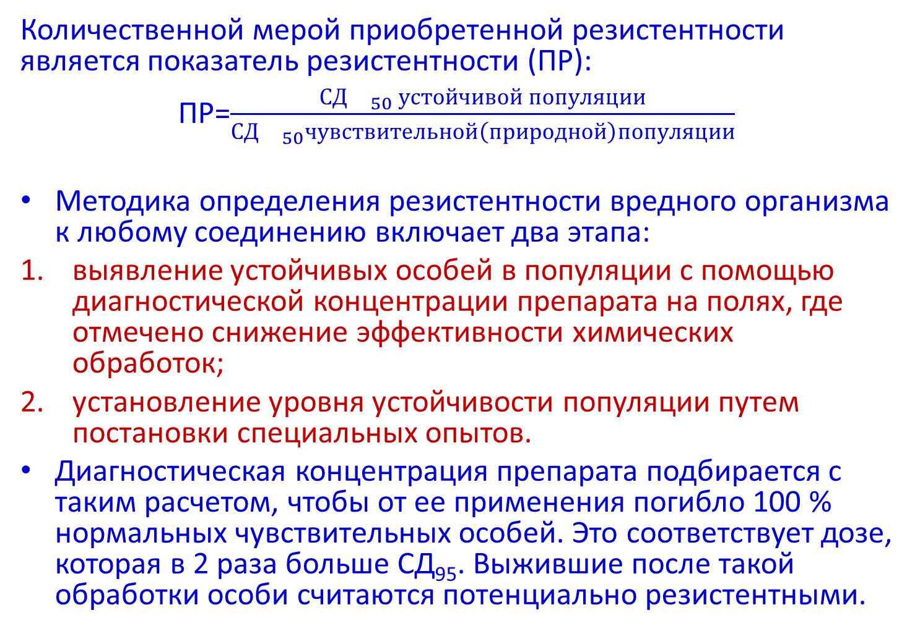
4. Метод определения резистентности
Количественной мерой приобретенной резистентности является показатель резистентности (ПР):
ПР=$\frac{СД{}_{50 }устойчивой популяции}{СД{}_{50}чувствительной\left(природной\right)популяции}$
Методика определения резистентности вредного организма к лю­бому соединению включает два этапа:
выявление устойчивых особей в популяции с помощью диагностической концентрации препарата на по­лях, где отмечено снижение эффективности химических обработок;
установление уровня устойчивости популяции путем постановки спе­циальных опытов.
Диагностическая концентрация препарата подбирается с таким расчетом, чтобы от ее применения погибло 100 % нормальных чувст­вительных особей. Это соответствует дозе, которая в 2 раза больше СД₉₅. Выжившие после такой обработки особи считаются потенциаль­но резистентными.

Slide 20
Различают также полевую и лабораторную резистентность
Полевая резистентность образуется при воздействии на популяцию организма факторов в природных условиях.
Лабораторная резистентность — это искусственно созданная устойчи­вость популяции в результате, например, сильного облучения, примене­ния химических и других веществ мутагенного характера.

Slide 21
6. Этапы формирования резистентности и антирезистентная политика
Различают следующие этапы формирования резистентности. Пер­вый — период низкой (толерантной) резистентности (ПР = 5-10), второй — период быстрого роста резистентности (ПР = 11-50 и бо­лее), третий — период стабилизации резистентности на уровне, пре­дельном для вида организма или для препаратов данной химической группы.

Slide 22
В производстве следствием резистентности являются:
• увеличение нормы расхода препарата либо повышение его кон­центрации;
• увеличение кратности обработок;
• отказ от препарата.
В-первых двух случаях резистентность приводит к загрязнению ок­ружающей среды, в том числе продуктов питания, нарушению дейст­вия природного регуляторного механизма, когда хищники и паразиты, а также грибы-антагонисты погибают от чрезмерных доз препаратов. В третьем случае фирмы-производители препарата оказываются перед необходимостью остановить его производство и (или) найти ему аль­тернативу, что влечет за собой дополнительные расходы и наносит удар по престижу фирмы

Slide 23
Антирезистентная политика должна базироваться на популяционных и биоценотических аспектах контроля вредных организмов. Биоценотический уровень управления позволяет значительно сократить применение пестицидов и, как следствие этого, пролонгировать чувствительность к ним вредных орга­низмов.

Slide 24
Биоценотический контроль вредных организмов связан:
во-первых, с внедрением устойчивых сортов (озимая пшеница - ус­тойчивость к бурой и желтой ржавчинам, септориозу, фузариозу ко­лоса; огурец - устойчивость к мучнистой и ложномучнистой росе; подсолнечник - устойчивость к пероноспорозу, фомопсису и т.д.);
во-вторых, с управлением популяциями вредных организмов специ­альными агротехническими приемами (соблюдение севооборота в борьбе с хлебной жужелицей, офиоболезной корневой гнилью на озимой пшенице; уничтожение сорных растений культивацией в пе­риод массовой откладки яиц озимой совкой первой генерации и т.д.);
в-третьих, с внедрением технологий возделывания, обеспечивающих оптимальный водно-воздушный режим в почве и повышающих ее антифитопатогенный потенциал. Сбалансированное минеральное пи­тание, повышение плодородия почвы, научно-обоснованное чередо­вание способов основной обработки почвы — все это способствует со­хранению естественного иммунитета растений и снижению объемов применения пестицидов.

Slide 25
Контроль вредных организмов на популяционном уровне должен строиться на следующих элементах:
знании механизма действия препарата на вредный организм;
чередование пестицидов с различным механизмом действия;
знании биологии вредного организма;
применении пестицидов против чувствительных стадий вредных
организмов;
соблюдении нормы расхода пестицидов;
высоком качестве применения препаратов при опрыскивании, обработке семян;
региональном мониторинге чувствительности вредных организмов к пестицидам.

